Slide 1
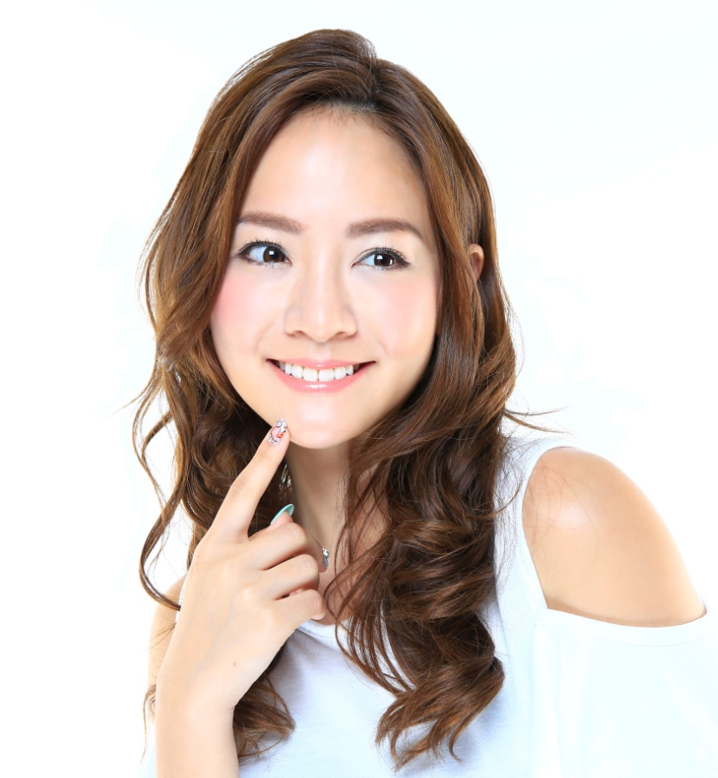
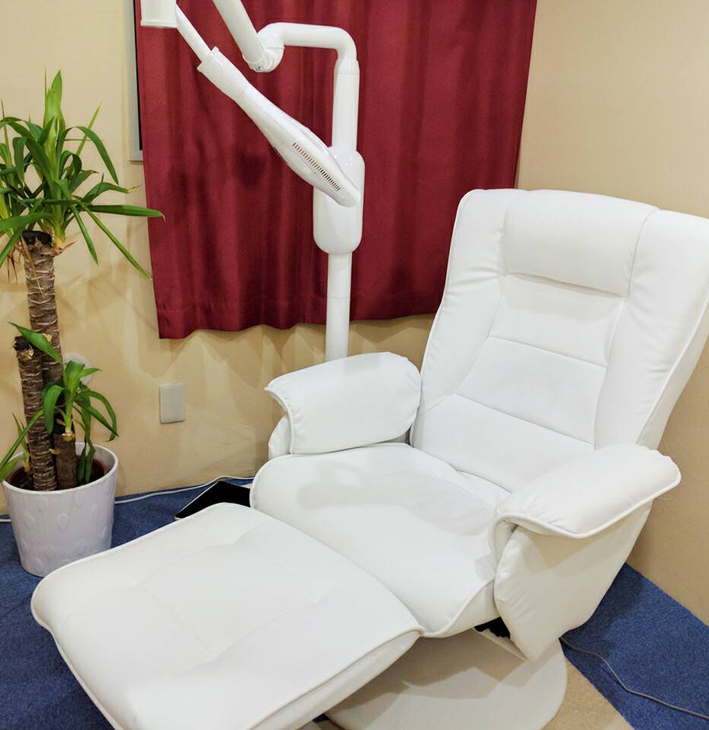






白い歯で、
大人の身だしなみ。
WHITENINGNETのセルフホワイトニングは
沢山のお客様に好評を頂いております。
1施術30分と空いた時間にオーラルケアが可能です。
さらに、痛みや沁みたりすることがありませんのでお子様からご年配の方までご安心していただけるサービスです。
ご家族で通ってみませんか。
セルフホワイトニング
セルフホワイトニング
Self Whitening
財布に優しい
自然な白さ
短時間
安心・安全
初回お試し価格 ￥3,500
通常価格 ￥4,500
(お得な回数券)
3回券 ￥10,800 [2,700円お得]
10回券 ￥2￥35,000 [10,000円お得]
ご家族,お友達と共同可・有効期間6か月
WHITENINGNET
ホワイトニングネット
セルフホワイトニング専門店
地図
℡
03-6231-0000
【営業時間】
月～土／10時―20時(最終入店19時)
日・祝／10時―19時(最終入店18時)
定休日：不定休
〒111-0000
東京都

